Slide 1















Slide 2
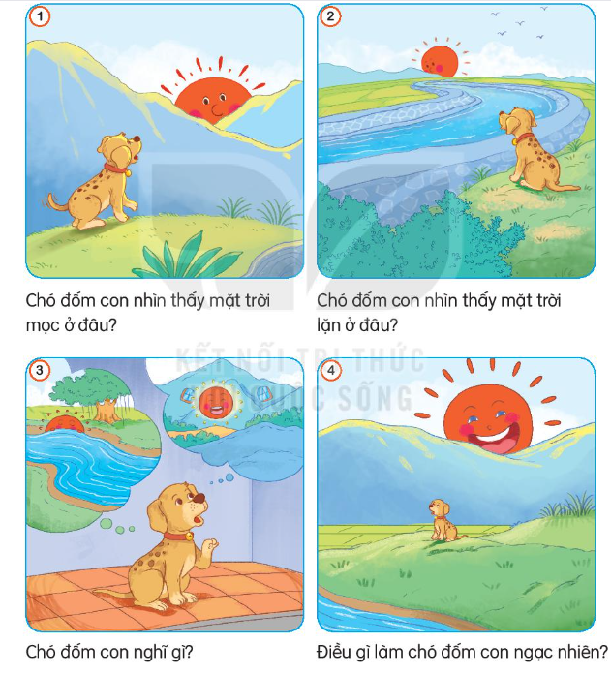

Chó đốm và mặt trời
Dự đoán
nội dung
câu chuyện

Slide 3


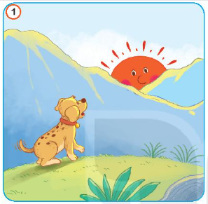
Chó đốm và mặt trời
Mặt trời mọc từ chân núi phía đông
Chó đốm con nhìn thấy mặt trời mọc ở đâu?

Slide 4
Em có thể giải thích hiện tượng mặt trời mọc và mặt trời lặn cho chó đốm nghe không?
Ta tưởng rằng trái đất đứng yên, mặt trời di chuyển. Nhưng thực chất là trái đất quay xung quanh mặt trời, tạo nên hiện tượng ngày và đêm. Con người không cảm nhận được trái đất đang di chuyển mà tưởng mặt trời chuyển động.

